Slide 1
Transformación de la Administración Pública catalana El rol de la EAPC
Ismael Peña-López
Misión académica internacional Barcelona en innovación en gestión pública avanzada
UPC-EAPC. Barcelona, 25/11/2023
Notes:
"Towards a citizen-centered multi-level ecosystem of political engagement"
Political institutions need to unfold a new toolbox of participation approaches and instruments.
There is a need to shift from (only) speaking to citizens to (also) listening to them.
This is especially relevant when one considers the general trend of citizens fleeing from institutional
participation and into informal spaces and means of participation, usually led by new actors that operate
with different logics than traditional, institutional or representative ones.
Part of this new approach relies on making participation a structural strategy, not a one-time initiative.
At its turn, this structural strategy implies deploying a whole ecosystem of tools to support bi-directional
information and communications and multi-level participation initiatives, from the local level to the
European Union and vice-versa. This ecosystem should consist on, among other things, a network of institutions
collaborating at different levels, a training system, a technological strategy to support participation and a
governance body to coordinate it all.
A new strategy with a new ecosystem necessarily demands a thorough transformation on how Administracións work,
especially European institutions. The ideological framework that promotes this transformation is, at the
institutional level, the Open Government model. This model is the answer that governments can give to the
shift or paradigm of technopolitics happening at the citizens level. We have to transform the Administración
by means of citizen participation and to transform the Administración to enable citizen participation.

Slide 2
¿Una nueva administración?

Slide 3
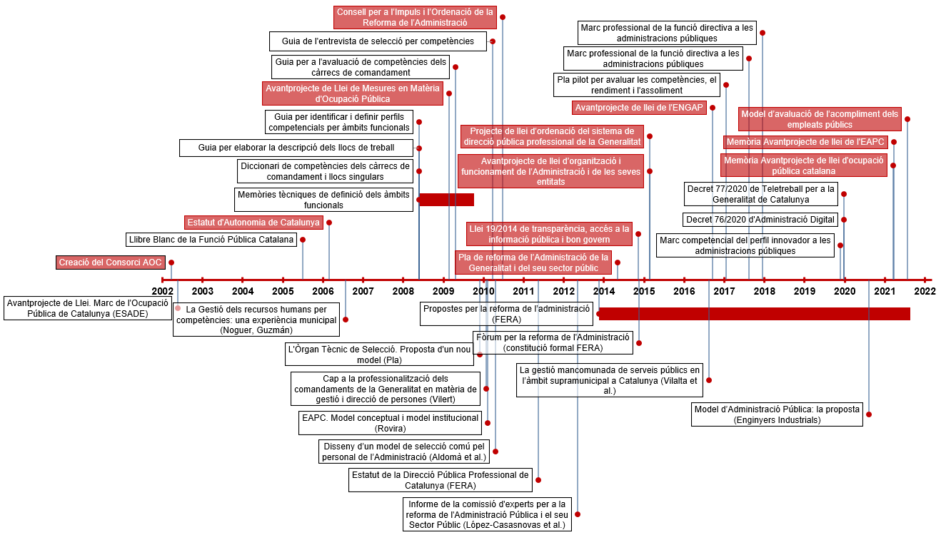
20 años de (no) reforma de la Administració catalana

Slide 4
Gestión de la complejidad para el impacto sistémico
QUIÉN
RELACIONES
VUCA
Volátil
Incierto (uncertain)
Complejo
Ambiguo
Actores
Análisis de stakeholders
Sensing
Denominación (naming)
Enmarcado (framing)
Citizen journey (recorrido del ciudadano)
Sistemas
Análisis de sistemas
Mapeado de sistemas
Mapeado de relaciones
BANI
Frágil (brittle)
Ansioso
No-lineal
Incomprensible
DINÁMICAS
ACTIVOS
Participación
Facilitación
Design-thinking
Co-diseño, co-gestión
Aproximación basada en portafolios
Proyectos de transformación sistémica
Políticas públicas de impacto
ESCENARIOS
Prospectiva
Futuros
Contrafactoriales
Predicción
RELACIONES CAUSALES
TRANSFORMACIÓN
Teoría del cambio
Outcome mapping
(mapa de efectos)
Ecosistemas
Plataformas

Slide 5
Paradigma: de función pública a servicio público
 | Modelo: función pública | Modelo: servicio y política pública
Objeto | El procedimiento | El servicio y la política pública
Papel del trabajador | Aplicar el procedimiento | Diseñar e implantar un servicio o política pública
Selección | Basada en el conocimiento de la norma | Basada en les competencias del trabajador y las funciones que deberá realizar
Formación | Actualizar al trabajador cuando cambia el procedimiento | Desarrollar al trabajador para que adquiera nuevas competencias o mejore su desempeño
I+D+i | Sobre todo externalizada | Equipo propio, comunidades de práctica y aprendizaje
Organización | Jerárquica | Por proyectos
Funcionamiento lógico | Expediente | Interoperabilidad de datos
Relaciones entre unidades y administracions | Competenciales | De colaboración y complementariedad
Movilidad vertical | En base a la antigüedad y a formación generalista. A menudo va acompañada de movilidad horizontal | En base a la capacidad. Requiere adquirir competencias específicas. Generalmente se progresa dentro del mismo ámbito funcional.
Movilidad horizontal | Fácil y relativamente rápida: el procedimiento es genérico | Difícil y lenta: requiere competencias específicas
5

Slide 6
Cambios en la demanda de actividad y en la organización
Formación estratégica
Formación al sector público
Formación a directivos y mandos
Formación experiencial, orientación a retos
Buenas prácticas, proyectos innovadores
Entorno altamente volátil
Proceso de estabilización del trabajo temporal
Relevo generacional
Más necesidad que nunca de un
modelo y de impulsar la gestión del conocimiento
Necesidad de adaptación al entorno para producir impacto
Resistencia al cambio

Slide 7
Reflexión estratégica

Slide 8
Teoría del cambio para transformar la Administración
Productos
Resultados
Impactos
Gobierno Abierto
Ciudadanos comprometidos
Derechos civiles
Reformas en la Administración
Servidores públicos competentes, capaces, comprometidos
Calidad institucional
Política basada en evidencias
Instituciones eficientes y eficaces
Emancipación personal
El Estado/Administración como plataforma
Articulación del ecosistema de gobernanza pública

Slide 9
Un modelo transversal para los servidores públicos
Perfiles, funciones competencias
Rediseño de procesos
Foco en competencias
Transferencia del conocimiento
Modelo de selección
Administración y bolsa única
Cambio organizativo Trabajo por proyectos
Comunidades
Capacitación Evaluación del desempeño
Aprendizaje abierto
Upskilling y reskilling
Innovación
La Administración Pública como plataforma de aprendizaje
La Administración Pública como plataforma de investigación, innovación y desarrollo
La Administración Pública como vertebradora del ecosistema de gobernanza pública

Slide 10
Dispositivos clave
Ámbito de la selección
Ámbito del aprendizaje
Ámbito de la gestion del conocimiento
Ámbito de la articulación del ecosistema
Aprendizaje
Educación formal
Gestión
académica

Slide 11
Dispositivos clave
Ámbito de la selección
Ámbito del aprendizaje
Ámbito de la gestion del conocimiento
Ámbito de la articulación del ecosistema
Marcos de funciones, competencias, currículum

Slide 12
Dispositivos clave
Ámbito de la selección
Ámbito del aprendizaje
Ámbito de la gestion del conocimiento
Ámbito de la articulación del ecosistema
Marcos de funciones, competencias, currículum
Aprendizaje

Slide 13
Dispositivos clave
Ámbito de la selección
Ámbito del aprendizaje
Ámbito de la gestión del conocimiento
Ámbito de la articulación del ecosistema
Marcos de funciones, competencias, currículum
Aprendizaje
Educación formal
Gestión
académica

Slide 14
Dispositivos clave
Ámbito de la selección
Ámbito del aprendizaje
Ámbito de la gestión del conocimiento
Ámbito de la articulación del ecosistema
Marcos de funciones, competencias, currículum
Aprendizaje
Modelo de aprendizaje y desarrollo
Autoaprendizaje
Diagnóstico de necesidades
Itinerarios de aprendizaje
Objetivos de aprendizaje
Recursos de aprendizaje y conocimiento
EAPC
Comunidad
Análisis
Comunidades de Aprendizaje Comunidades de Práctica
Administración
Academia
Empresa
Sociedad civil
Dinamización
Educación formal
Gestión
académica

Slide 15
Dispositivos clave
Ámbito de la selección
Ámbito del aprendizaje
Ámbito de la gestión del conocimiento
Ámbito de la articulación del ecosistema
Marcos de funciones, competencias, currículum
Aprendizaje
Modelo de aprendizaje y desarrollo

Slide 16
Dispositivos clave
Ámbito de la selección
Ámbito del aprendizaje
Ámbito de la gestión del conocimiento
Ámbito de la articulación del ecosistema
Marcos de funciones, competencias, currículum
Aprendizaje
Modelo de aprendizaje y desarrollo
Acreditación y reconocimiento
Selección
Bolsa de trabajo

Slide 17
Dispositivos clave
Ámbito de la selección
Ámbito del aprendizaje
Ámbito de la gestión del conocimiento
Ámbito de la articulación del ecosistema
Marcos de funciones, competencias, currículum
Aprendizaje
Modelo de aprendizaje y desarrollo

Slide 18
Dispositivos clave
Ámbito de la selección
Ámbito del aprendizaje
Ámbito de la gestión del conocimiento
Ámbito de la articulación del ecosistema
Marcos de funciones, competencias, currículum
Aprendizaje
Modelo de aprendizaje y desarrollo
Gestión del conocimiento
Investigación e innovación
Desarrollo del talento
Transferencia de conocimiento
Gestión
académica
Transformación de la Administración

Slide 19
Dispositivos clave
Ámbito de la selección
Ámbito del aprendizaje
Ámbito de la gestión del conocimiento
Ámbito de la articulación del ecosistema
Marcos de funciones, competencias, currículum
Aprendizaje
Modelo de aprendizaje y desarrollo
Gestión del conocimiento
Investigación e innovación
Comunidad
EAPC
Análisis
Comunidades de Aprendizaje Comunidades de Práctica
Administración
Desarrollo del talento
Transferencia de conocimiento
Academia
Empresa
Sociedad civil
Dinamización
Gestión
académica
Transformación de la Administración

Slide 20
Dispositivos clave
Ámbito de la selección
Ámbito del aprendizaje
Ámbito de la gestión del conocimiento
Ámbito de la articulación del ecosistema
Marcos de funciones, competencias, currículum
Aprendizaje
Modelo de aprendizaje y desarrollo
Autoaprendizaje
Diagnóstico de necesidades
Itinerarios de aprendizaje
Objetivos de aprendizaje
Acreditación y reconocimiento
Recursos de aprendizaje y conocimiento
Gestión del conocimiento
Investigación e innovación
Comunidad
EAPC
Análisis
Selección
Comunidades de Aprendizaje Comunidades de Práctica
Administración
Desarrollo del talento
Transferencia de conocimiento
Academia
Empresa
Sociedad civil
Dinamización
Bolsa de trabajo
Educación formal
Gestión
académica
Transformación de la Administración

Slide 21
Dispositivos clave
Ámbito de la selección
Ámbito del aprendizaje
Ámbito de la gestión del conocimiento
Ámbito de la articulación del ecosistema
Marcos de funciones, competencias, currículum
Aprendizaje
Modelo de aprendizaje y desarrollo
EAPC
Autoaprendizaje
Diagnóstico de necesidades
Itinerarios de aprendizaje
Objetivos de aprendizaje
Acreditación y reconocimiento
Recursos de aprendizaje y conocimiento
Gestión del conocimiento
Investigación e innovación
Generalitat
Comunidad
EAPC
Análisis
Selección
Comunidades de Aprendizaje Comunidades de Práctica
Administración
Desarrollo del talento
Transferencia de conocimiento
Instituciona-lización (Ley)
Academia
Empresa
Sociedad civil
Dinamización
Bolsa de trabajo
Educación formal
Gestión
académica
Transformación de la Administración
Ecosistema público catalán

Slide 22
Plan Estratégico EAPC 2022-2027

Slide 23
Visión y Misión
Visión
La Escuela es eje vertebrador del Ecosistema de Gobernanza Pública de Cataluña y contribuye activamente a su diseño, implantación y evaluación.
Misión
La Escuela articula, promueve y produce investigación, análisis, servicios y productos relativos al reconocimiento, captación y desarrollo del talento; la formación y el aprendizaje; y la organiza- ción de las instituciones en el ámbito de la gobernanza pública; para conseguir una administración pública catalana al servicio del ciudadano, profesionalizada, innovadora, íntegra y eficiente.
Nuevo modelo de Estado El estado com a plataforma
Nuevo modelo de Administración Pública
El Ecosistema de
Governanza Pública
Nuevo modelo de Escuela
Diseña
Articula
Evalúa

Slide 24
Estrategia 2022-2027
Plan estratégico 2022-2027
Sistema de selección
Modelo de aprendizaje
y desarrollo
Laboratorio de governanza pública
Presupuesto 2022
Cambio Organitzativo
Presupuesto 2023
Ley EAPC
Presupuesto 2024

Slide 25
Plan Estratégico 2022-2027: objetivos y resultados
Plan de cultura de la innovación
Difusión de contenidos
Comunidades de intercambio de conocimiento
Proyectos de investigación
Centro de recursos
Planes inducción y desvinculación
EAPC como plataforma de aprendizaje y desarrollo
Laboratorio de
innovación pública
EAPC como plataforma de investigación, innovación y transferencia del conocimiento
Planes de aprendizaje
y desarrollo
3.1 Definir y desplegar estrategias de desarrollo profesional para mejorar las capacidades
4.3 Articular la transferencia
de conocimientos
4.2 Incidir en la Agenda Pública mediante la
generación de conocimiento
Plan de formación y actualización profesional
3.2 Impulsar un modelo de aprendizaje y desarrollo
4.1 Impulsar un modelo de investigación e innovación colaborativas
2.2. Implantar un sistema de captación y selección
2.1. Establecer el modelo de los marcos funcionales y perfiles competenciales de la gestión del talento
1.1. Impulsar la aprobación de la Ley de la EAPC
1.3. Impulsar elementos estructurales del ámbito Económico
EAPC como referente en gestión integral del talento
1.2. Impulsar nuevos elementos institucionales de la Escuela
Marcos curriculares, funcionales y competenciales
1.4. Impulsar elementos estructurales del
ámbito de los RRHH
1.5. Impulsar elementos estructurales del ámbito
de la Calidad y las TIC
EAPC como vertebradora del ecosistema de gobernanza
25

Slide 26
Corto plazo
Actuaciones
Resultados
Impactos
Modelo de aprendizaje
Abierto
Modular y contínuo
Heutagógico: entornos personales
Colaborativo: comunidades
Optimización de la organización interna
De la Escuela
De la formación de la Generalitat y su sector público
De la formación de la Administración local
Rediseño de procesos
Digitalización de procesos
Cuadre de mando (BI)
Cambio organizativo
Formación
Transferencia
Investigación

Slide 27
Medio plazo
Actuaciones
Resultados
Impactos
Ley de la Escuela de Administración Pública de Catalunya
Articulación del Ecosistema de la Gobernanza Pública
De la Generalitat
De las Administraciones Públicas Locales
Estrategia de Formación del Ecosistema de Gobernanza Pública
Planes de mejora de la gobernanza pública (apoyo)
Personas y equipos
Procesos y servicios
Ordenación territorial
Innovación social

Slide 28
Largo plazo
Actuaciones
Resultados
Impactos
Investigación
Comunidad de referencia
Gestión del conocimiento
Incidencia sobre la agenda pública
Transferencia
Modelos competenciales
Mapas de perfiles y funciones
Modelos de captación y desarrollo
Modelos de organización y de incentivos
Estrategias de innovación
Ciclo integral de la política pública
Comunidades de práctica
Transformación de la Gobernanza Pública
De la Generalitat
Del ecosistema público catalán
Formación i Desarrollo
Comunidades de aprendizaje
Servicios corporativos de formación
Currículum
Evaluación
Certificación

Slide 29
Modelo de Aprendizaje y Desarrollo

Slide 30
Objetivos generales
Incrementar el impacto de la formación, especialmente la estratègica/sectorial/especializada
Incrementar la sostenibilidad de los formatos de las situaciones de aprendizaje y desarrollo
Optimizar el uso de los recursos públicos
Mejorar la coherencia interna de todo el sistema
Mejorar la rendición de cuentas de los actores que hacen formación

Slide 31
Adaptación al nuevo modelo: objetivos
Dar coherencia, continuidad y visión estratégica a las actuaciones dentro de una misma área
Ofrecer modelos de perfiles profesionales a todas las administraciones
Eliminar barreras al trabajo por objetivos y proyectos
Incrementar los recursos de aprendizaje en abierto
Versatilidad: multiplicar los usos y el número de beneficiarios
Sostenibilidad: Incrementar la eficiencia de los recursos materiales
Incrementar la eficacia de los acompañamientos de expertos/docentes
Poner en valor los datos: hacer analítica de aprendizaje orientada a la toma de decisiones estratégicas

Slide 32
Modelo de Aprendizaje y Desarrollo
ÁREAAS DE CONOCIMIENTO
ESTRATEGIAS DE APRENDIZAJE Y DESARROLLO
PERFILES PROFESIONALES
MARCOS COMPETENCIALES
INTEGRIDAD
DIGITALIZACIÓN
INNOVACIÓN
EMPODERADOR
COMPETENCIAL
EXPERIENCIAL
SOCIAL
TRANSFORMADOR
PRINCIPIOS RECTORES
ATRIBUTOS BÁSICOS DEL MODELO
NIVEL 1 - ADQUISICIÓN
Aprendizaje autónomo y conocimiento abierto
NIVEL 2 - APLICACIÓN
Competencias profesionales y aprendizaje colaborativo
NIVEL 3 - TRANSFORMACIÓN
Investigación y aprendizaje basado en retos
CAPA 1
APRENDIBILIDAD
Comprender
Aprender a aprender | Mentalidad de crecimiento | Interrogación e investigación
Acciones y recursos de autoaprendizaje | Formación personalizada e itinerarios de aprendizaje | Ideación, prototipado, pilotado y validación
CAPA 2
ACCIONES E INSTRUMENTOS
Poder
CAPA 3
ENTORNO
Hacer
Acceso a redes de personas expertas | Proyectos y desarrollo profesional | Generación de nuevo conocimiento en red

Slide 33
Modelo de Aprendizaje y Desarrollo: implementación
Elaborar el inventario de instrumentos de aprendizaje y desarrollo de la EAPC
Actualizar y tipificar el portafolio de servicios de aprendizaje, formación, investigación e innovación de la EAPC
Adaptar instrumentos y servicios al nuevo modelo de aprendizaje y desarrollo
Identificar y diseñar planes de implementación de ámbitos estratégicos en aprendizaje y desarrollo
Centralizar instrumento y proyectos transversales
Desplegar el Área de Modelo de Aprendizaje y Gestión del Conocimiento; metodología por retos y cocreación

Slide 34
Adaptación al nuevo modelo: reconceptualizar
Formació directiva
Formació professionalitz. Generalitat
Formació professionalitz. Adm. Local
Formació especialitzada / sectorial
Formació sector públic
Formación directiva
Formación profesionaliz. Generalitat
Formación profesionaliz. Adm. Local
Formación especializada / sectorial
Formación sector público
Àrea de coneixement 1
Área de conocimiento 1
Àrea de coneixement 2
Área de conocimiento 2
Àrea de coneixement 3
Área de conocimiento 3
Àrea de coneixement N
Área de conocimiento N

Slide 35
Adaptación al nuevo modelo : fase 0 i 1
PLAN SECTORIAL
ÁREA DE CONOCIMIENTO
PERFIL PROFESIONAL
MODELO COMPETENCIAL
PLAN DE CAPACITACIÓN SECTORIAL
ACTUACIONES
ÁREA ECONOMICA Y FINANCIERA | PERFIL ECONÓMICO Y FINANCIERO
PLAN DE DIGITALITACIÓN |  | PLAN DE CAPACITACIÓN DIGITAL | RECONCEPTUALIZACIÓN Y NUEVA OFERTA FORMATIVA
COMPROMISO CONTRA EL RACISMO |  | PLAN DE CAPACITACIÓN CONTRA EL RACISMO EN LA ADMINISTRACIÓN | NUEVA OFERTA FORMATIVA
Full de Ruta de l’Economia Circular a Catalunya (FRECC) 2030 |  | PLAN DE CAPACITACIÓN EN LA ECONOMÍA CIRCULAR | NUEVA OFERTA FORMATIVA
CUERPO DE ACCIÓN EXTERIOR DE LA GENEALITAT | CUERTPO (SAFP) PERFILES Y MODELOS COMPETENCIALES
(OTROS) |  |  | RECONCEPTUALITZACIÓ DE L’ACTUAL OFERTA FORMATIVA
( )
Fase 0:
modelizar
procedimentar

Slide 36
Adaptación al nuevo modelo: fase 2 i 3
Fase 2
Validar modelos y procedimientos
La detección de necesidades y la elaboración de la oferta docente se hace ya directamente con el nuevo modelo
Nueva gestión de formación estratégica y sector público
Nuevo sistema de distribución de fondos para la formación
Fase 3
Todas las áreas de conocimiento, perfiles profesionales y modelos profesionales definidos
Todas las actuaciones de aprendizaje y desarrollo salen de un plan (estratégico) de capacitación y se ajustan al nuevo modelo
Sistema de concurrencia competitiva de distribución de los fondos para la formación

Slide 37
Laboratorio de Innovación Pública

Slide 38
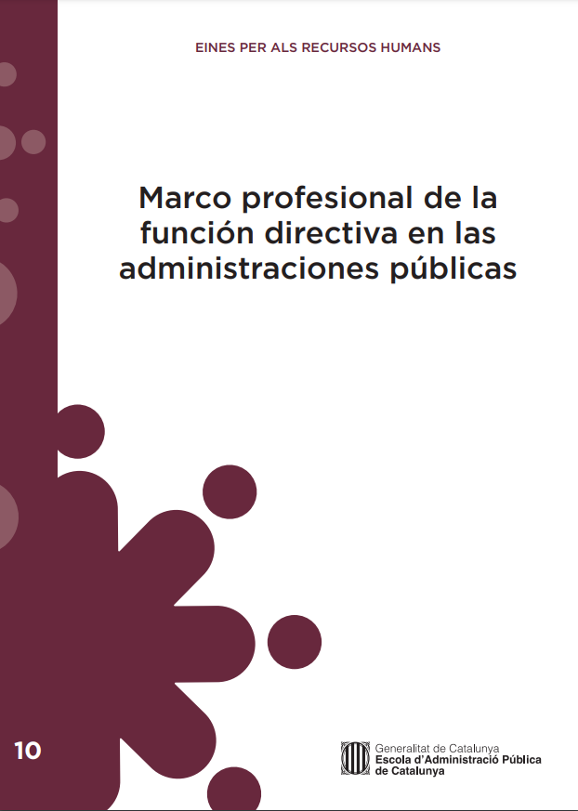
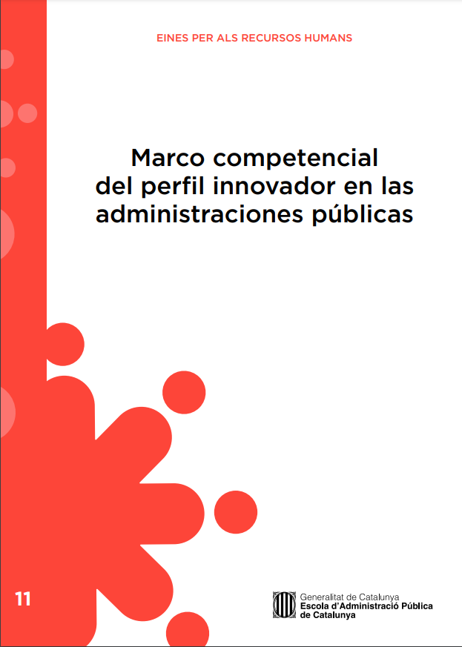
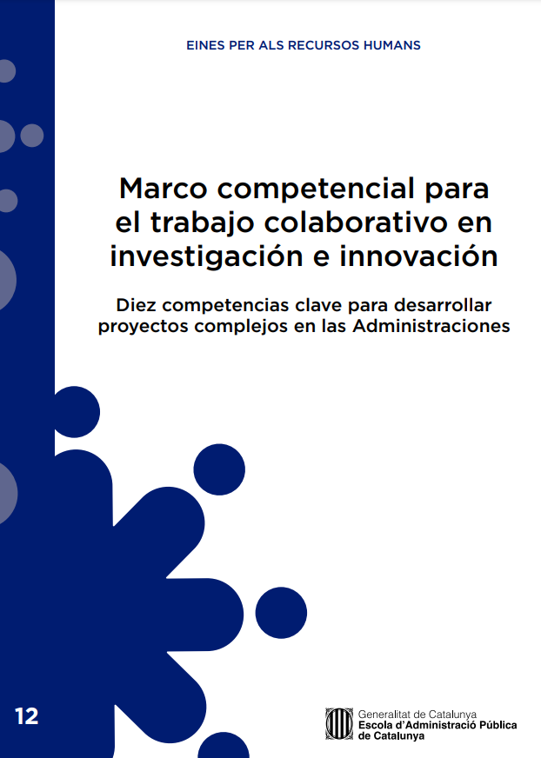
Nuevos marcos competenciales en la Administración
2018
2020
2022

Slide 39
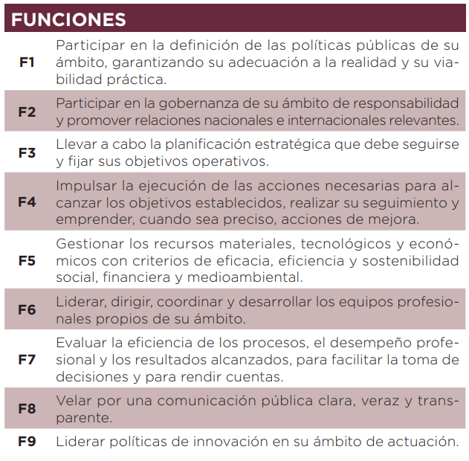
Marco profesional de la función directiva en la Admón.

Slide 40
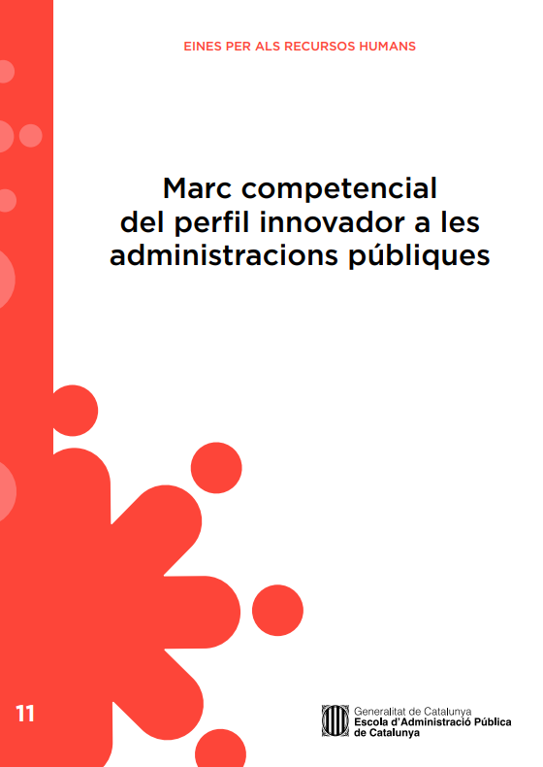
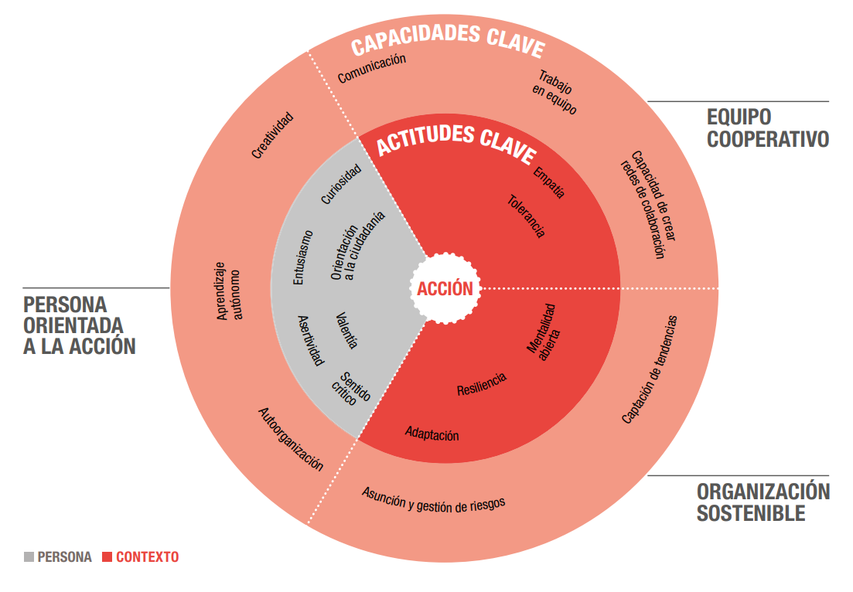
Marco de capacidades del perfil innovador en la Admón.

Slide 41
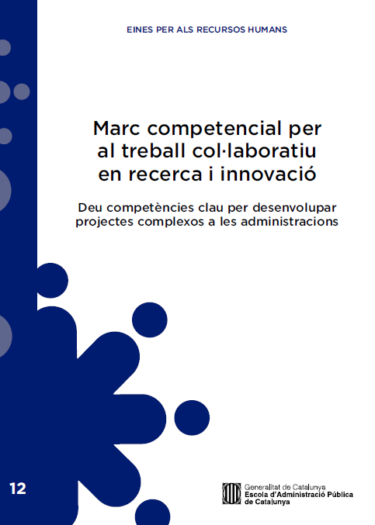
Marco competencial para el Trabajo colaborativo en investigación e innovación
VISIÓN
HOLÍSTICA
COMPETENCIAS PERSONALES
Visión estratégica
Flexibilidad y adaptabilidad
COMPETENCIAS FUNCIONALES
Comunicación
Planificación
Orientación al bien común
Orientación a resultados
COMPETENCIAS RELACIONALES
Trabajo en equipo y en red
Liderazgo
Gestión positiva de conflictos
Pensamiento sistémico y crítico
ORIENTACIÓN A LA TRANSFORMACIÓN
COLABORACIÓN RADICAL

Slide 42
Laboratorio de Innovación Pública
Modelo de investigación
e innovación
Ecosistema de investigación de Catalunya
Sociedad Civil
Sector Privado
Escola d’Administració
Pública de Catalunya
Modelo de transferencia
Laboratorio de Innovación Pública
Sistema de Administración Pública de Catalunya
Proyectos de innovación
Proyectos de investigación
(abierta, colaborativa)
Asesoría estratégica
Mercado de retos
Mentorías
Estrategia de aprendizaje y desarrollo para las Administraciones públicas de Catalunya
Llamada a retos

Slide 43
Papel de la Administración en el ecosistema investigador
Cambio de paradigma función pública
Competencias de investigación e innovación en la Administración
Impulsar la transformación, orientar hacia el impacto
Contribuir a elaborar la Teoría del Cambio
Participar en el diseño de la investigación
Incorporar la evaluación en el ciclo integral de la política pública
Contribuir a vertebrar la demanda de investigación
Fomentar ciencia aplicada, con compromiso y de impacto
Identificar retos y actores y facilitar espacios de concurrencia
Promover experimentación, prototipado, réplica, escalado, estandarización, adopción e institucionalización

Slide 44
La EAPC como plataforma del ecosistema de talento público

Slide 45
Del sistema de gobierno al ecosistema de gobernanza
Sistema
Conjunto de elementos estructurados
Actores definidos y jerarquizados
Bajo unas normas
Que funcionan como un todo
Ecosistema
Entorno/infraestructura de apoyo común, con servicios básicos
Actores formales e informales conviviendo
Servicios, soluciones y componentes especializados
Instancias/aplicaciones específicas
Sistema educativo | Ecosistema de aprendizaje
Departamento Direcciones de centro Educadores | Sistema educativo Educación no-formal Aprendizaje informal
Currículo Inspección Presupuesto | Programas Actividades Situaciones Espacios
Normas Acreditación Homologación | Modelos Reconocimiento Reputación Interés Utilidad
Gobierno | Gobernanza
45

Slide 46
Bibliografía y documentación

Slide 47
Bibliografía básica
Ballvé Jerez, M.B. (2023). “La actuación de las organizaciones públicas en el s.XXI”. En Gairín Sallán, J. & López-Crespo, S. (Coords.), Aprendizaje e inteligencia colectiva en las organizaciones después de la pandemia, Capítulo 3.1, 123-130. Madrid: Praxis-La Ley
Peña-López, I. (2023). “La gestión integral del talento en la Administración centrada en la política pública de impacto”. En Gairín Sallán, J. & López-Crespo, S. (Coords.), Aprendizaje e inteligencia colectiva en las organizaciones después de la pandemia, Capítulo 3.2, 131-137. Madrid: Praxis-La Ley
Herrero García, O. & Dalmau Ibàñez, Ò. (2023). “Transición hacia un nuevo modelo de aprendizaje y desarrollo”. En Gairín Sallán, J. & López-Crespo, S. (Coords.), Aprendizaje e inteligencia colectiva en las organizaciones después de la pandemia, Capítulo 3.3, 137-151. Madrid: Praxis-La Ley

Slide 48
Documentos de consulta
Plan Estratégico EAPC 2022-2027
Espacio web: http://plaestrategic.eapc.gencat.cat/
Documento: https://eapc.gencat.cat/web/.content/home/lescola/que_fem/pla-estrategic-2022-2027/EAPC_pla-estrategic_2022-2027_v3_1_ES.pdf
Modelo de Aprendizaje y Desarrollo de la EAPC
Espacio web: https://model.eapc.gencat.cat/
Documento : https://eapc.gencat.cat/web/.content/home/lescola/model-aprenentatge-desenvolupament/Model-Aprenentatge-i-Desenvolupament-EAPC-v4-6-ES.pdf
Anteproyecto de Ley de la EAPC
Espacio web: https://llei.eapc.gencat.cat/
Texto aprobado por el Consejo Técnico el 14/02/2023: https://eapc.gencat.cat/web/.content/home/lescola/que_fem/llei-eapc/repositori-documents-oficials/Avantprojecte_de_llei_CT_14022023.pdf

Slide 49
Bibliografía complementaria
Peña-López, I. (2020). “El ecosistema de gobernanza pública: las instituciones como infraestructuras abiertas para la toma de decisiones colectivas”. In Reniu i Vilamala, J.M. & Meseguer, J.V. (Eds.), ¿Política confinada? Nuevas tecnologías y toma de decisiones en un contexto de pandemia, Capítulo 2, 53-71. Cizur Menor: Thompson-Reuters/Aranzadi.
Peña-López, I. (2023). “Gestión de la complejidad para el impacto sistémico: respuestas a entornos VUCA y BANI”. En Sociedad Red, 19 agosto 2023. Barcelona: ICTlogy.
Peña-López, I. (2019). “El Estado como plataforma: la participación ciudadana para la preservación del Estado como bien común”. En Nota d'Economia, 105, 193-208. Barcelona: Generalitat de Catalunya.
Peña-López, I. (2018). “Fomento de la participación democrática no formal e informal. De la democracia de masas a las redes de la democracia”. In Laboratorio de Aragón Gobierno Abierto (Ed.), Abrir instituciones desde dentro. Hacking Inside Black Book, Capítulo 11, 113-124. Zaragoza: LAAAB, Gobierno de Aragón.

Slide 50
Per citar aquesta obra:
Peña-López, I. (2023). Transformación de la Administración Pública catalana. El rol de la EAPC. Misión académica internacional Barcelona en innovación en gestión pública avanzada, 25 de noviembre de 2023, UPC Lima
Barcelona/Lima: Escola d’Administració Pública de Catalunya,
http://ictlogy.net/presentations/20231125_ismael_pena-lopez_-_transformacion_administracion_publica_catalana_rol_eapc.pdf
Pera contactar con el autor:
http://contacto.ictlogy.net
Toda la información presentada en este documento se encuentra bajo una Licencia Creative Commons del tipo
Reconocimiento – No Comercial
Pera más información visitad
http://creativecommons.org/licenses/by-nc/4.0/

